Slide 1
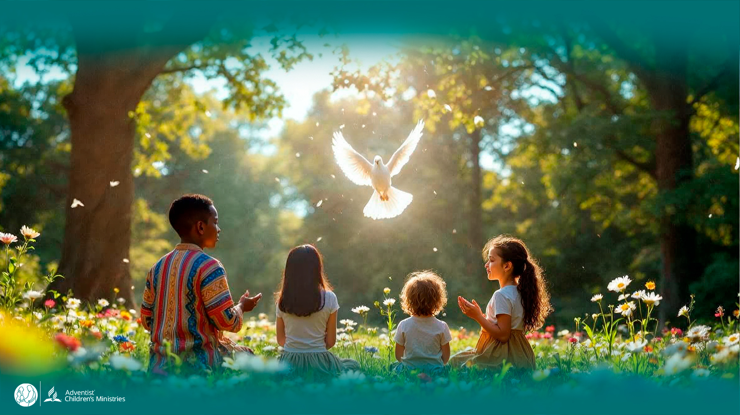
Giorno 5
IL DONO DELLO
SPIRITO SANTO
CI RINNOVA NONOSTANTE I NOSTRI ERRORI
GIORNI DI PREGHIERA
7-17 gennaio 2026
Notes:
Benvenuti al Giorno 5!
Oggi scopriremo come lo Spirito di Dio ci rinnovi, anche quando sbagliamo.
Luca e Orel ritornano in un posto molto speciale nel cielo.

Slide 2
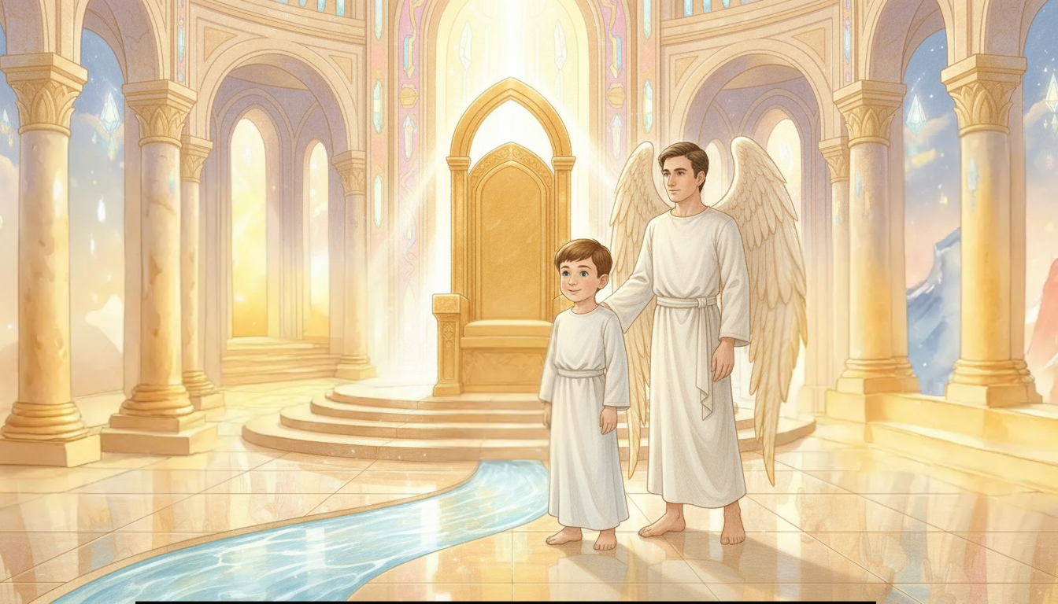
Notes:
«Wow!», esclama Luca stupefatto. «Questo posto è incredibile!».
Orel sorride: «Siamo nella sala del trono di Dio, il cuore della Nuova Gerusalemme».
«Luca, guarda! Il fiume della vita inizia proprio qui, scorre dal trono dell’Eterno».
La luce risplende come acqua cristallina, riempiendo ogni cosa di pace.

Slide 3
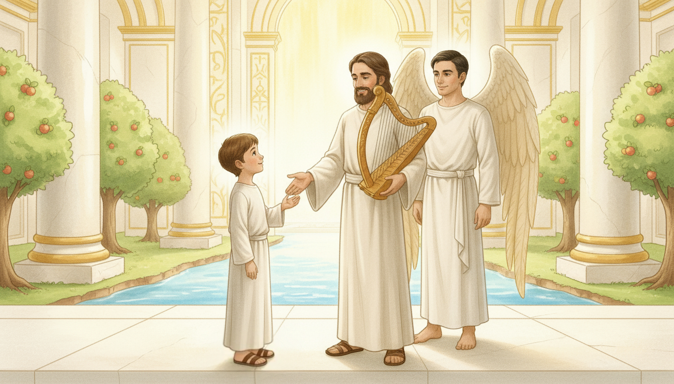
Notes:
Un uomo vestito con una tunica molto bella cammina verso di loro.
«Eccoti, amico mio!», esclama Orel felice.
«Luca, ti presento il re Davide, il pastore, il musicista e il servo di Dio».
«Wow», esclama il ragazzino. «Il re Davide! Che privilegio!».
Davide sorride gentilmente e risponde prontamente: «Ecco, io non sono re… solo Gesù è il nostro solo e unico re».

Slide 4
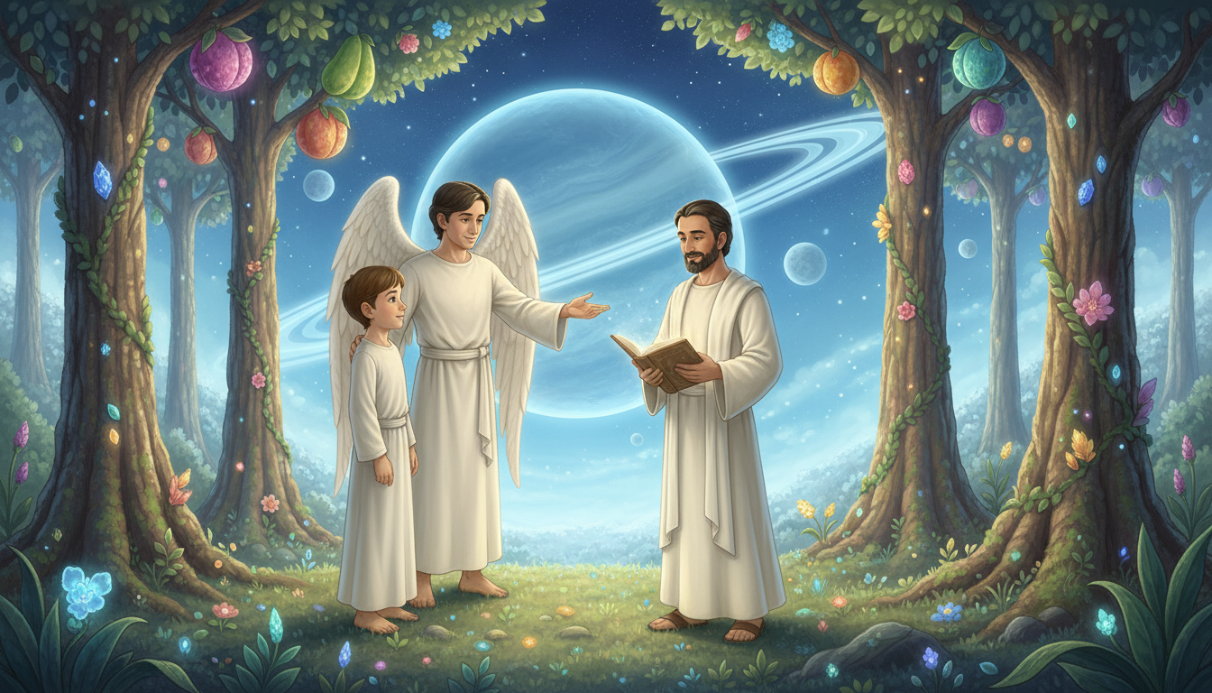
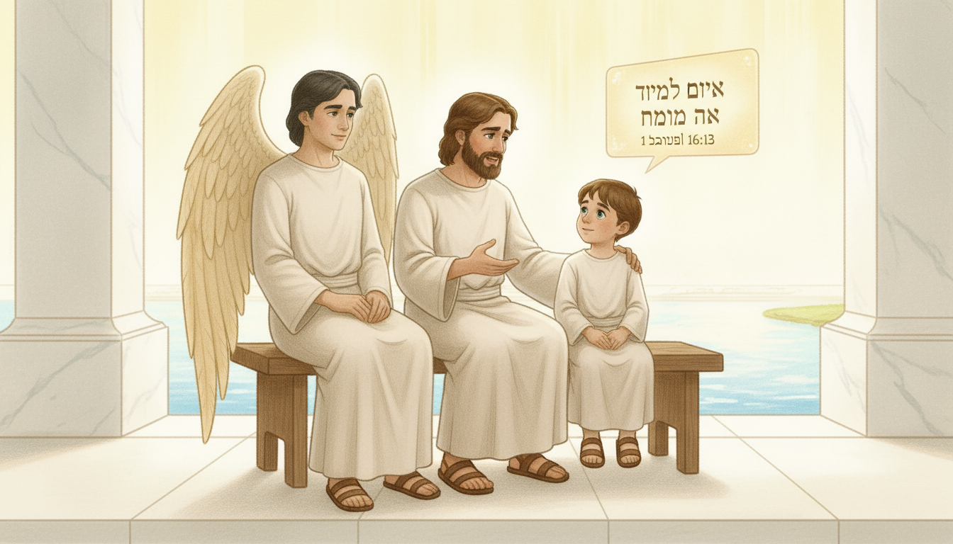
Notes:
Orel apre la sua tavoletta fluttuante e chiede: «Davide, potresti leggere questo versetto?».
Davide legge in 1 Samuele 16:13:
«Allora Samuele prese il corno dell'olio e lo unse … da quel giorno lo Spirito del SIGNORE investì Davide».
L’ospite annuisce: «È stato Dio a scegliermi!.
Lo Spirito Santo mi ha dato saggezza, coraggio e canti per adorarlo».

Slide 5
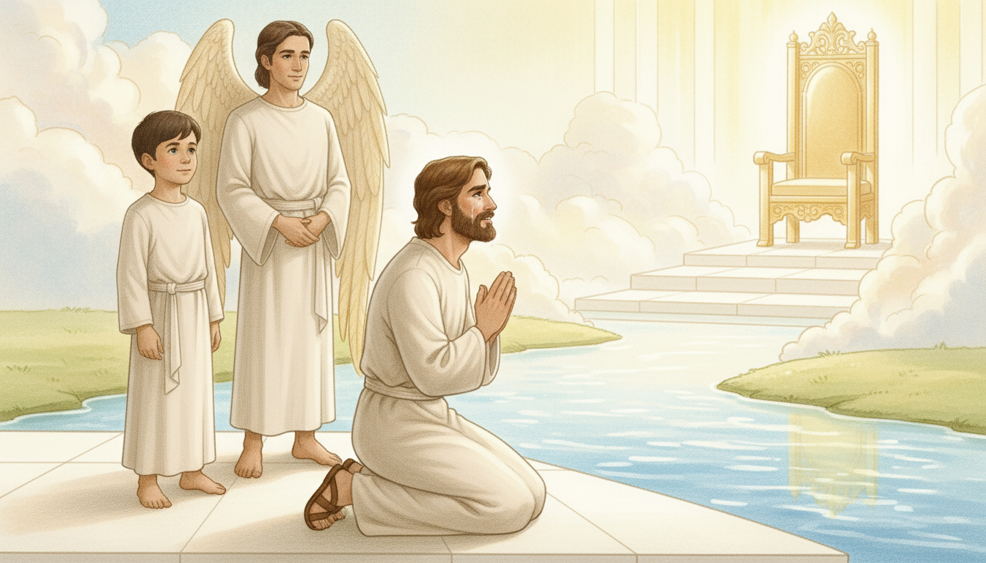
Notes:
Gli occhi di Davide si fanno gentili. «Ma ho commesso errori terribili.
Ho peccato, ho ferito delle persone e mi sono allontanato da Dio“.
Delle lacrime iniziano a scendere lungo le sue guance. «Nonostante questo, il Signore mi ha perdonato.
Il suo Spirito mi ha rinnovato e non solo il cuore».
Luca sussurra: «La bontà di Dio è meravigliosa».

Slide 6
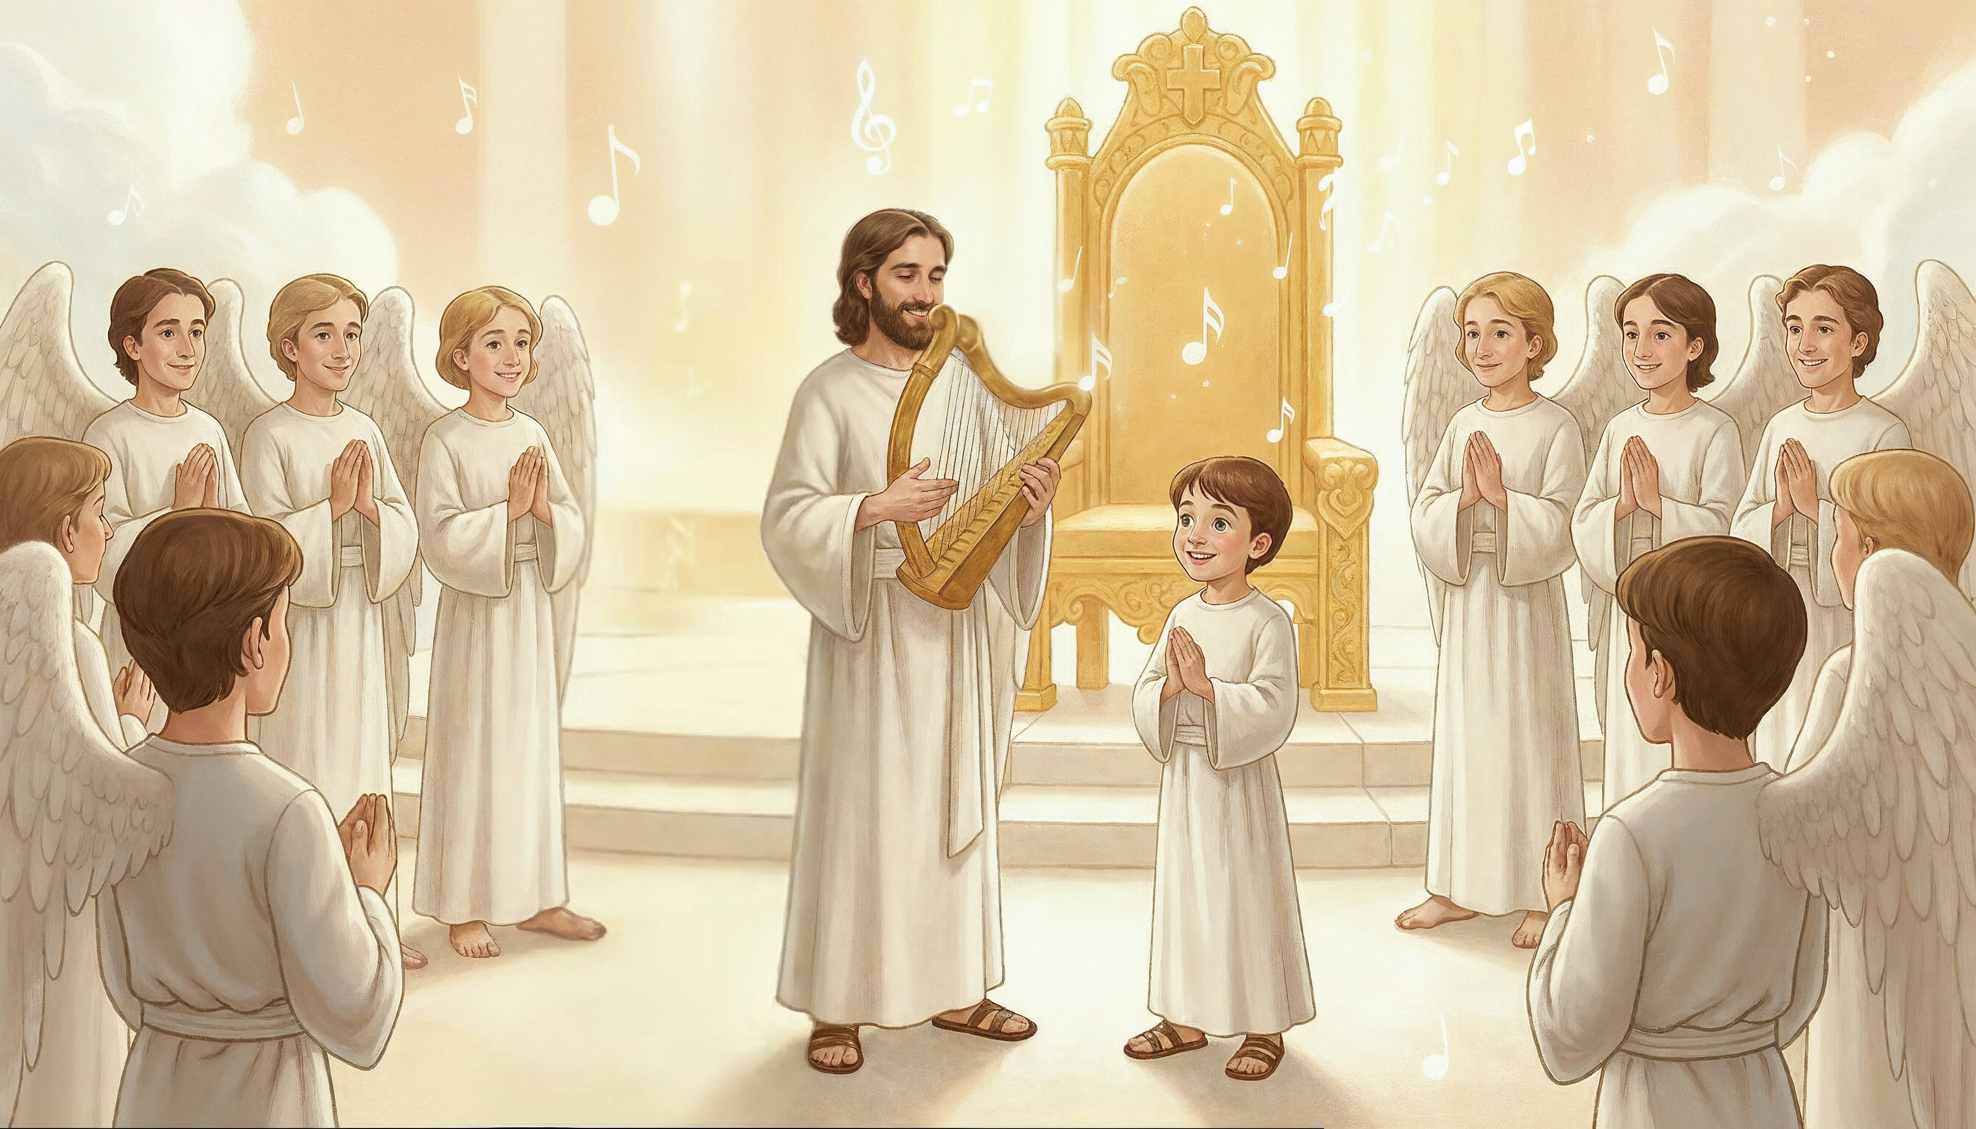
Notes:
Davide guarda in direzione del trono con uno sguardo tenero e rispettoso.
«Sto scrivendo dei canti per il coro di Dio.
Forse, un giorno o l’altro, gli angeli potranno cantarli!».
«Ma certo che lo faremo», replica Orel sorridendo.
Luca ride: «Non sono mai stato bravo con la musica o nel canto…».
Davide con gentilezza aggiunge: «Non è mai troppo tardi per imparare: abbiamo tutta l’eternità davanti!».
La sala del trono si riempie di luce e gioia.

Slide 7
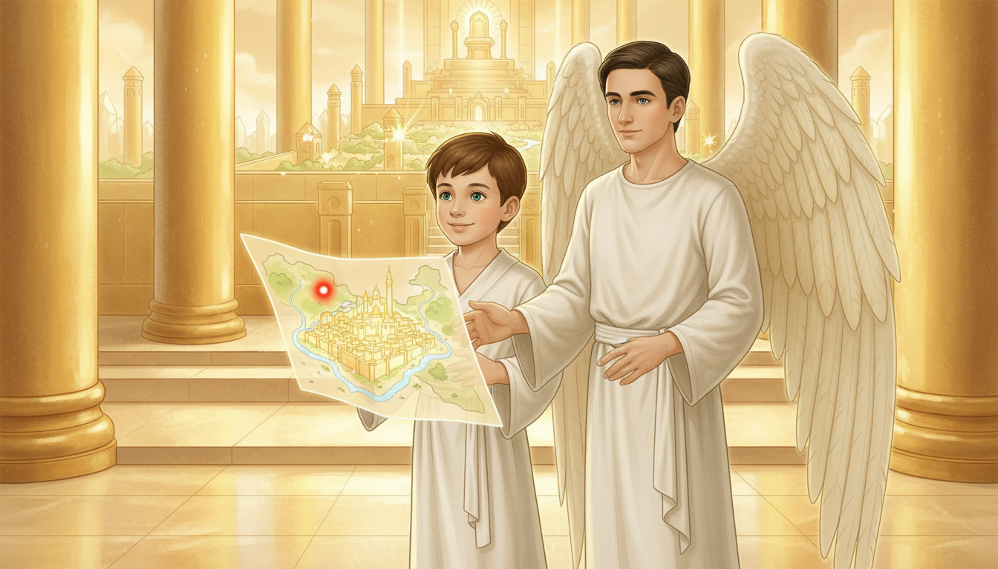
Notes:
Ecco apparire la mappa fluttuante con il suo puntino rosso lampeggiante.
«Dobbiamo andare», dice Orel. «Un nuovo posto ci aspetta».
«Arrivederci, amici miei», esclama Davide, salutandoli con gioia. «Non dimenticate: Dio rinnova!».
«Grazie, Davide!», afferma Luca. «Ricorderò la tua storia!».
Le luci riempiono la sala del trono mentre i due amici si preparano a proseguire il loro viaggio.

Slide 8
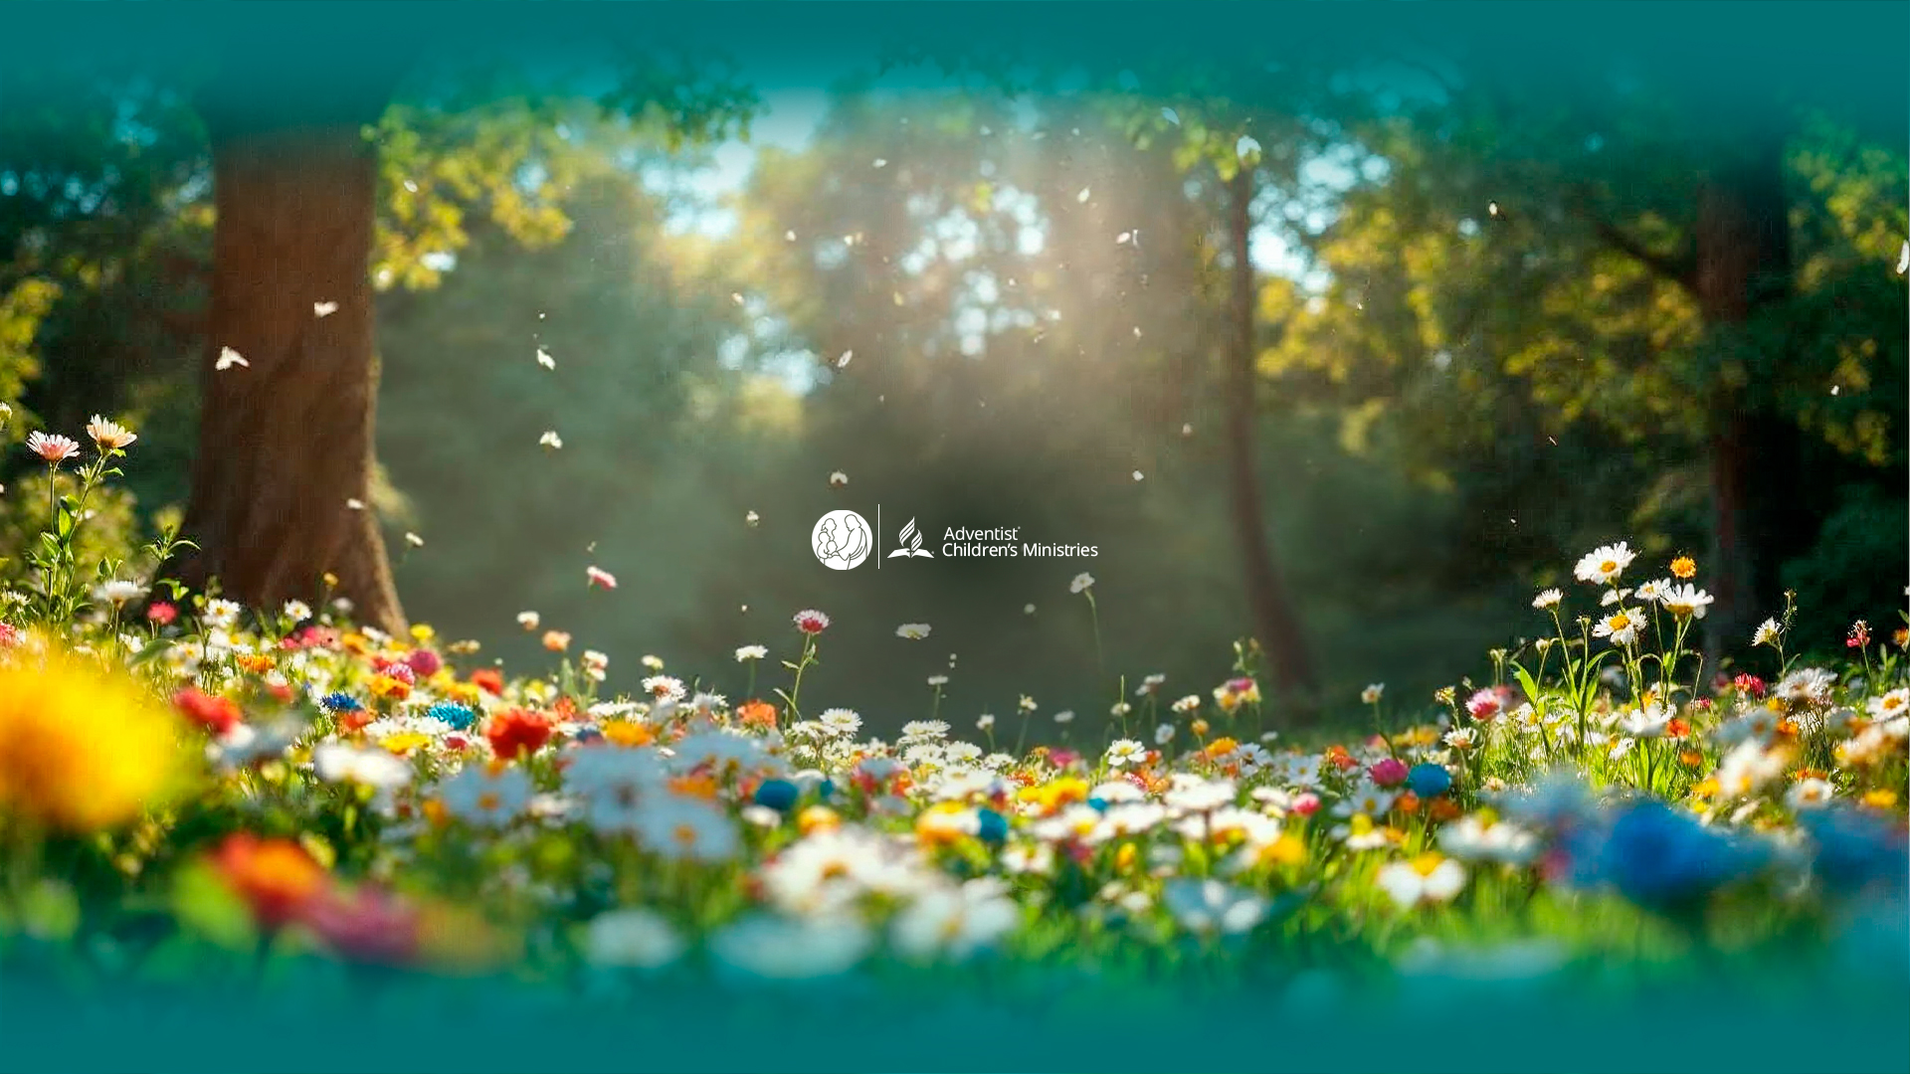
Notes:
Lo Spirito Santo rinnova e offre un nuovo inizio.
Sezione «All’opera!»:
Se sei battezzato: chiedi di poter partecipare alla prossima Santa Cena.
Se non sei battezzato: parla con il pastore o gli animatori di Gesù.
Sezione «In preghiera!»:
Chiedi che lo Spirito Santo possa purificare il tuo cuore e aiutarti a essere fedele.
Ringrazia Dio per il suo perdono e il suo amore.

